Slide 1



2023-1-EE01-KA220-ADU-000150753
MOKYMŲ PROGRAMA
MOKYMOSI MODULIS 2: Kūrybiškumas ir ekologiškas dizainas per keramikos meną ir paveldą
Finansuoja Europos Sąjunga. Taiau išreikštos nuomonės ir požiūriai yra tik autoriaus (-ių) nuomonės ir požiūriai, kurie nebūtinai atspindi Europos Sąjungos ar Estijos nacionalinės agentūros nuomonę. Nei Europos Sąjunga, nei finansavimą skirianti institucija negali būti laikomos atsakingomis už juos.

Slide 2
3 PAMOKA: Keramikos dizaino ir dekoravimo menas

Slide 3
  PAMOKOS TIKSLAI
Šioje paskutinėje pamokoje padėkite mokiniams apmąstyti savo keramikos kelionę – užbaigti savo kūrinius glazūra ir paskatinti juos giliau apmąstyti kūrybiškumą, tvarumą ir kultūrinį tęstinumą.
Iki pamokos pabaigos jūs sugebėsite:
Supažindinti mokinius su pagrindinėmis glazūravimo technikomis, naudojant paprastus įrankius, pvz., teptukus ir medinius pagaliukus.
Paaiškinti, kaip glazūra pagerina keramikos dirbinių funkcionalumą ir vizualinį išraišką.
Padėti mokiniams apmąstyti savo kūrybinę kelionę ir išreikšti asmenines mintis apie savo galutinius kūrinius.
Padėti mokiniams susieti savo keramikos kūrinius su ekologiško dizaino principais ir kultūros paveldu.
Organizuoti grupės dalijimosi veiklą, kuri skatina dalyvių tarpusavio supratimą, dialogą ir bendruomeniškumo jausmą.

Slide 4
  Įvadas į ekologišką keramikos dizainą
Pradėkite nuo trumpo ekologinio dizaino žinių atnaujinimo. Keramika kaip medžiaga daugeliu atžvilgių yra iš esmės ekologiškas pasirinkimas: ji gaminama iš žemės, formuojama rankomis, degama, kad būtų ilgaamžė, ir, jei tinkamai prižiūrima, gali tarnauti kelioms kartoms. Jos gamyba nereikalauja sudėtingų ar aplinką teršiančių procesų (ypač mažose dirbtuvėse), o sudužusi keramika gali būti grąžinta į žemę arba panaudota mozaikai ir statybai.
Tai geras momentas priminti savo grupei, kad ekologinis dizainas apima ne tik medžiagas. Jis taip pat susijęs su tuo, kam skirtas mūsų kūrinys, ir sąmoningumu – atliekų mažinimu, jau turimų medžiagų naudojimu, kruopščiu gaminių kūrimu ir visos objekto gyvavimo ciklo apmąstymu.
Galite trumpai apibendrinti pagrindines idėjas:
Ekologiškų ir vietinių medžiagų naudojimas
Atliekų mažinimas kūrybos procese
Dizainas, orientuotas į ilgaamžiškumą, naudingumą ir emocinę vertę
Įkvėpimas iš gamtos ir tradicinių žinių
Skatinkite juos apmąstyti, kaip jų kūrinys įkūnija šiuos principus, ir galvoti apie glazūrą kaip apie galutinį sluoksnį, kuris pabrėžia, o ne paslepia rankų darbo pobūdį ir ekologinę kūrinio paskirtį.

Slide 5
  KERAMIKOS GLASŪRŲ TECHNIKOS IR PROCESAS
Užbaigus keramikos formų kūrimą, pereina prie glazūravimo – paskutinio etapo, kuris kiekvienam kūriniui suteikia spalvą, tekstūrą ir prasmę.
Glazūravimas yra meno forma, kuri apjungia chemiją, kūrybiškumą ir meistriškumą, kad paprastas keramikos dirbinys taptų ryškiu meno kūriniu.
Kas yra glazūravimas? Glazūravimas – tai mineralų ir dažiklių mišinio, vadinamo glazūra, užtepimas ant išdegtų keramikos dirbinių paviršiaus. Pakartotinai degant glazūra išsilydo ir suformuoja lygų, dažnai stiklinį sluoksnį. Tai ne tik apsaugo dirbinį, padaro jį atsparų vandeniui ir tinkamą maistui, bet ir pabrėžia jo grožį, spalvų gilumą ir dizaino detales.
Kodėl glazūruojama keramika?
Estetinė vertė – glazūra sustiprina spalvą, tekstūrą ir blizgesį, todėl kiekvienas daiktas tampa vizualiai unikalus.
Funkcionalumas – glazūruota keramika yra atsparesnė drėgmei, dėmėms ir pažeidimams.
Kūrybinė išraiška – glazūra skatina žaisti ir eksperimentuoti su sluoksniais, nepermatomumu ir paviršiaus efektais.

Slide 6
  KERAMIKOS GLASŪRŲ TECHNIKOS IR PROCESAS
Technikos, kurias naudosite:
Nors yra daug pažangių glazūravimo metodų, pvz., panardinimas, pilimas ar purškimas, šiame kurse rekomenduojame laikytis paprastumo ir taktilumo principo.
Teptukai – idealiai tinka kontroliuojamam dengimui ir smulkioms detalėms. Mokiniai gali sluoksniuoti glazūrą, kurti raštus arba dengti spalvų blokus.
Mediniai pagaliukai arba paprasti įrankiai – juos galima naudoti glazūrai įbrėžti, kad būtų gautas dekoratyvus efektas, arba prieš degimą įspausti subtilias tekstūras.
Teptukai ir lazdelės padeda išlaikyti rankų darbo pobūdį. Iš anksto pateikite mokiniams keletą pavyzdžių ar nuorodų ir pakvieskite juos pagalvoti, kokios spalvos ar raštai geriausiai atspindi istoriją ar jausmus, kuriuos jie nori išreikšti.
Priminkite mokiniams, kad glazūravimas yra delikatus ir kartais nenuspėjamas procesas. Skatinkite eksperimentavimo dvasią ir netobulumo priėmimą – kiekvienas kūrinys bus unikalus ir priklausys tik jiems.

Slide 7
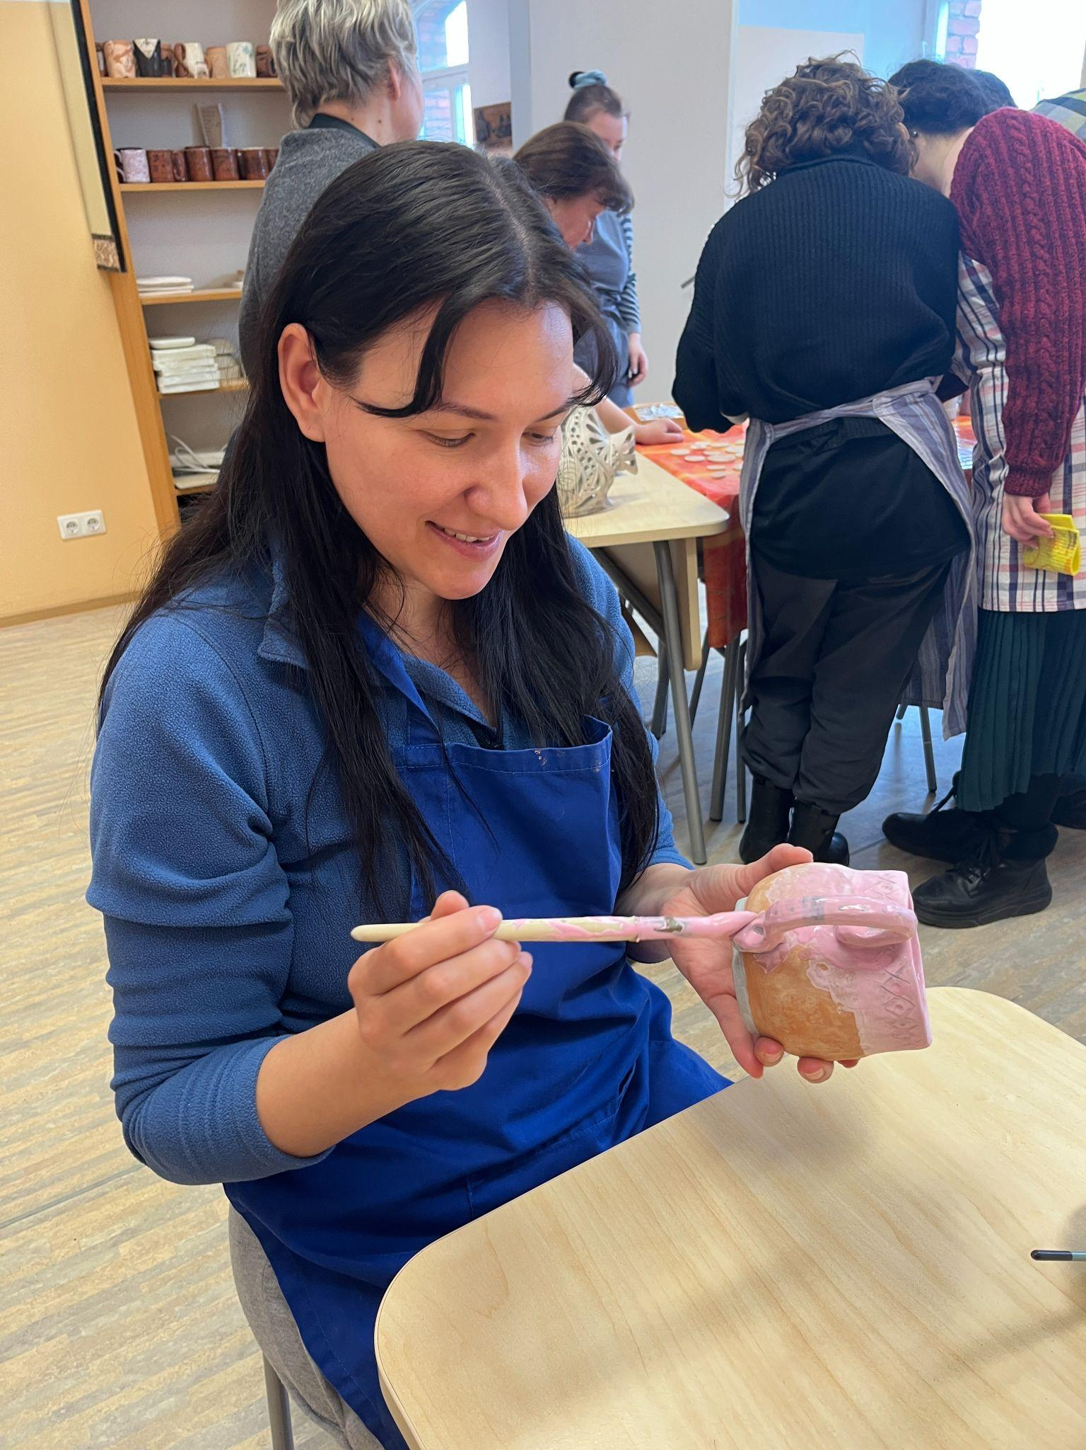
  Interaktyvi veikla: praktinis stiklinimo seminaras
Tikslai:
Stebėti, kaip glazūra keičia keramikos dirbinio išvaizdą, tekstūrą ir tvirtumą.
Taikyti paprastas, prieinamas glazūravimo technikas, naudojant teptukus ir medinius pagaliukus.
Skatinti asmeninės raiškos ir individualaus stiliaus formavimąsi, sąmoningai eksperimentuojant su glazūromis.
Skatinti bendramokslį mokymąsi ir bendrą refleksiją kūrybinio proceso metu.
Reikalingos medžiagos:
Natūralių spalvų glazūrų rinkinys (matinės, blizgios, skaidrios arba nepermatomos)
Pagrindiniai glazūravimo įrankiai: minkšti teptukai, mediniai pagaliukai, kempinės
Vandens indai, šluostės, pirštinės, prijuostės arba apsauginiai stalų užklotai
Lentynos arba padėklai glazūruotų dirbinių džiovinimui prieš degimą
Procesas:
Dabar, kai formos yra paruoštos, atėjo laikas jas pagyvinti spalvomis ir apdaila. Šioje sesijos dalyje mokiniai eksperimentuoja su glazūromis, naudodami paprastas, taktilines technikas, pavyzdžiui, tepdami teptuku arba medinėmis lazdelėmis – šis metodas įkvėptas Narvos kultūros keramikos rankų darbo estetikos.

Slide 8
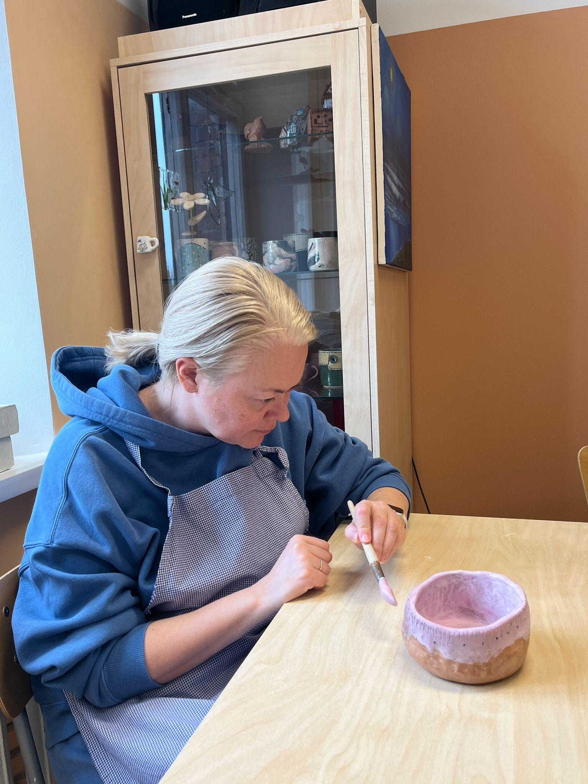
  Interaktyvi veikla: praktinis glazūravimo seminaras
Pateikite keletą natūralių atspalvių (matinių arba blizgių) glazūrų ir paaiškinkite, kaip skirtingi apdailos būdai gali pakeisti objekto išvaizdą ir pojūtį. Skatinkite dalyvius rinktis spalvas ir raštus, atsižvelgiant į kontrastą, tekstūrą ir asmeninę reikšmę.
Pakvieskite mokinius laisvai eksperimentuoti, sluoksniuoti arba derinti glazūras, pridėti smulkių detalių ar simbolių. Padėkite sukurti ramią ir susikaupusią atmosferą – muzika arba tylus pokalbis gali padėti išlaikyti meditacinę nuotaiką. Tai taip pat puiki proga dalytis patirtimi su bendraminčiais: dalyviai gali vaikščioti, stebėti vieni kitų darbus ir dalytis maloniais, smalsiais atsiliepimais.
Baigus, padėkite visiems sudėti savo darbus džiovinimo vietoje, kad jie būtų paruošti galutiniam degimui.

Slide 9
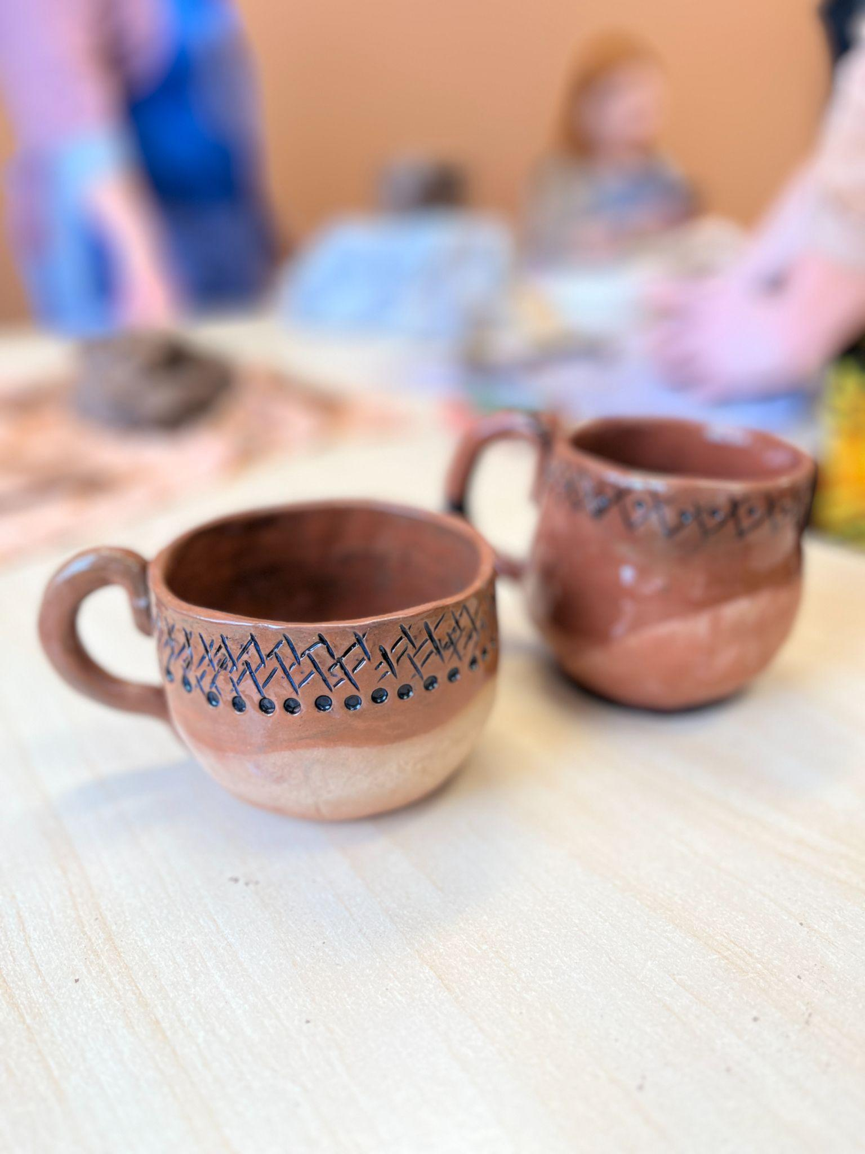
  Diskusija ir apmąstymai
Apmąstykite, kaip keitėsi jūsų keramikos dirbiniai, kai juos padengėte glazūra. Aptarkite, kas jums buvo sudėtingiausia ir kokios technikos ar spalvos pasirodė veiksmingiausios. Šios apmąstymai padės įtvirtinti įgytas žinias ir pasirengti tolesniems keramikos projektams, gerinant tiek techninius įgūdžius, tiek kūrybinę raišką.
Klausimai grupinei diskusijai:
Kokią glazūravimo techniką pasirinkote ir kodėl?
Kaip ši technika padėjo jums pasiekti norimą efektą ant keramikos dirbinio?
Kokias spalvas pasirinkote glazūrai ir kaip manote, kad jos prisidėjo prie galutinio jūsų dirbinio išvaizdos?
Ar buvo kokių nors spalvų derinių ar efektų, kurie ypač gerai pasiteisino?

Slide 10







2023-1-EE01-KA220-ADU-000150753
Ačiū už jūsų dėmesį
Partneriai
Finansuoja Europos Sąjunga. Taiau išreikštos nuomonės ir požiūriai yra tik autoriaus (-ių) nuomonės ir požiūriai, kurie nebūtinai atspindi Europos Sąjungos ar Estijos nacionalinės agentūros nuomonę. Nei Europos Sąjunga, nei finansavimą skirianti institucija negali būti laikomos atsakingomis už juos.

